Slide 1
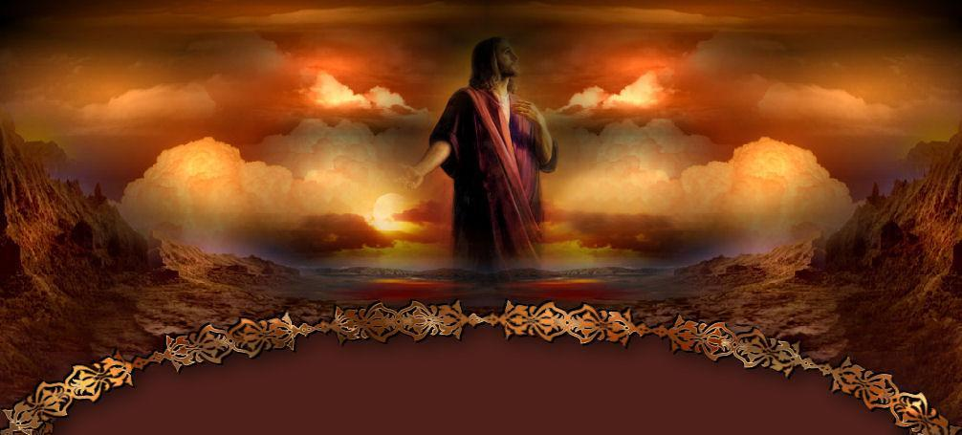


WWW.SERGRASAN.COM
Salmo
(90/91)
Página da Wal – Formatação: Wal – Nepomuceno - MG

Slide 2
Tu que habitas sob a proteção do Altíssimo
que moras à sombra do Onipotente
2. diz ao Senhor: “Sois meu refúgio e minha cidadela, meu Deus, em que eu confio”.
Página da Wal – Formatação: Wal – Nepomuceno - MG

Slide 3
3. É ele quem te livrará do laço do caçador e da peste perniciosa.
4. Ele te cobrirá com suas plumas, sob suas asas encontrarás refúgio. Sua fidelidade te será um escudo de proteção.
Página da Wal – Formatação: Wal – Nepomuceno - MG

Slide 4
5. Tu não temerás os terrores noturnos, nem a flecha que voa à luz do dia,
6. nem a peste que se propaga nas trevas, nem o mal que grassa ao meio-dia.
Página da Wal – Formatação: Wal – Nepomuceno - MG

Slide 5
7. Caiam mil homens à tua esquerda e dez mil à tua direita: tu não serás atingido.
8. Porém verás com teus próprios olhos, contemplarás o castigo dos pecadores,
Página da Wal – Formatação: Wal – Nepomuceno - MG

Slide 6
9. porque o Senhor é teu refúgio.
Escolheste, por asilo, o Altíssimo.
10. Nenhum mal te atingirá, nenhum flagelo chegará à tua tenda,
Página da Wal – Formatação: Wal – Nepomuceno - MG

Slide 7
11. porque aos seus anjos ele mandou
que te guardem em todos os teus caminhos.
12. Eles te sustentarão em suas mãos, para que não tropeces em alguma pedra.
Página da Wal – Formatação: Wal – Nepomuceno - MG

Slide 8
13. Sobre serpente e víbora andarás, calcarás aos pés o leão e o dragão.
14. “Pois que se uniu a mim, eu o livrarei e o protegerei, pois conhece o meu nome.
Página da Wal – Formatação: Wal – Nepomuceno - MG

Slide 9
15. Quando me invocar, eu o atenderei, na tribulação estarei com ele.
Hei de livrá-lo e o cobrirei de glória.
Página da Wal – Formatação: Wal – Nepomuceno - MG

Slide 10
16. Será favorecido de longos dias, e eu lhe mostrarei a minha salvação”.
Página da Wal – Formatação: Wal – Nepomuceno - MG

Slide 11
Créditos
FONTE: BÍBLICA SAGRADA
EDITORA “AVE MARIA”
RESPEITE A TRADUÇÃO DA EDITORA “AVE MARAI’.
Página da Wal – Formatação: Wal – Nepomuceno - MG

Slide 12
FORMATAÇÃO: W@L.
MÚSI CA: BOLERO (RAVEL)
NEPOMUCENO - MG
Página da Wal – Formatação: Wal – Nepomuceno - MG

Slide 13
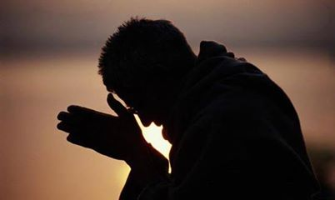
www.sergrasan.com/wal
Wal.
“Quando me invocar, eu o atenderei”...
Página da Wal – Formatação: Wal – Nepomuceno - MG

